Slide 1
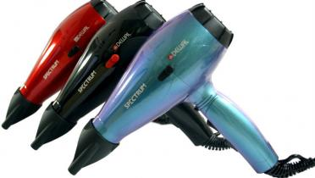
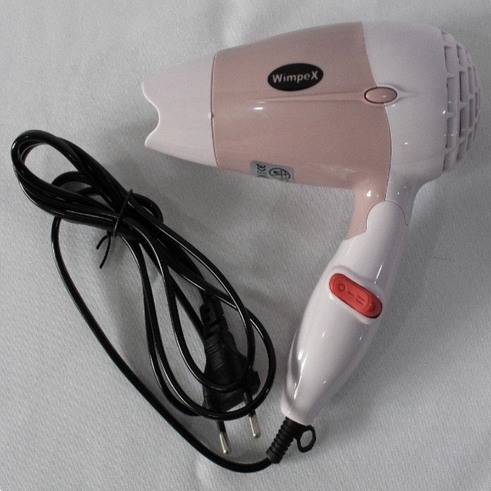
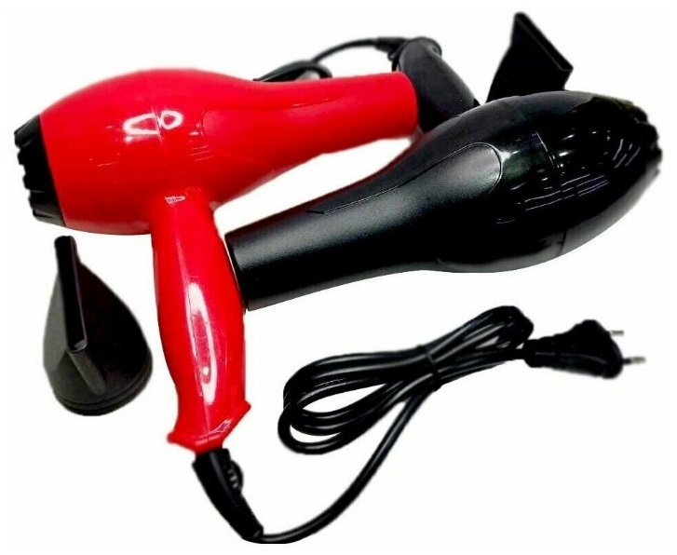
O‘rta asr ayollari orasida uzun sochlar nihoyatda urf bo‘lgan. Bunday sochlarni quritish juda qiyin bo‘lgan, ayniqsa, kunning sovuq kunlarida. Hozirgi kunda sochlarni quritish katta muammo emas. Fenni olib bir necha daqiqada sochni quritish mumkin. Birinchi ishlab chiqarilgan fenning o‘lchami juda katta bo‘lgan. Undan 1888-yilda fransuz Aleksandr Godfroy o‘zining sartaroshxonasida foydalanish uchun patent olgan. U gazli qizdirgich bo‘lib, issiq havoni bir yo‘nalishga yo‘naltirib, sochni quritishgan. Aleksandr Godfroy kashfiyoti statsionar bo‘lganligi uchun keng ommalashmagan. 1911-yilda chikagolik kashfiyotchi Gabriel Kazanjan sochni quritish uchun ko‘chma fen yaratdi va unga patent oldi. 1920-yil boshlarida uni ommaviy ishlab chiqarish yo‘lga qo‘yildi. Uning dastasi yog‘ochdan bo‘lib, unga metall truba kiydirilgan edi, og‘irligi esa 2 kilogramni tashkil qilgan. Issiqlik darajasi 90°C edi. Bunday harorat xavfsizlik bo‘yicha sochni kuydirish darajasiga olib kelgan. Kashfiyotchilar sochni quritish asboblarini turli nom bilan atashgan: «Lorelya», «Briz» va h.k. 1941-yil Germaniyada issiq va quruq shamol chiqaruvchi «Foen» maishiy asbobi sotuvga chiqdi. Sochni quritish asbobi ishlab chiqaruvchi firma uch yo‘nalish bo‘yicha ko‘chma va statsionar fenlar ishlab chiqarishni yo‘lga qo‘ydi. Statsionarlar sochni quritishidan tashqari turmaklangan sochlarni quritish uchun mo‘ljallangan. Ularning ko‘rinishi shlemga o‘xshash bo‘lgan. Talab esa ko‘chma fenlarga ko‘p bo‘lganligi sababli kashfiyotchilar 1930–1940-yillar maishiy fenlarni takomillashtirish imkoniyatlarini ko‘paytirish bo‘yicha ancha ishlar olib borib, issiqlik darajasini, havo bosimini o‘zgartirish, og‘irligini kamaytirishga erishilgan. 1970-yil ustki qopqoqlari yelimdan bo‘lgan, xavfsizligi ta’minlangan elektr fenlar ishlab chiqarish yo‘lga qo‘yilgan.

Slide 2
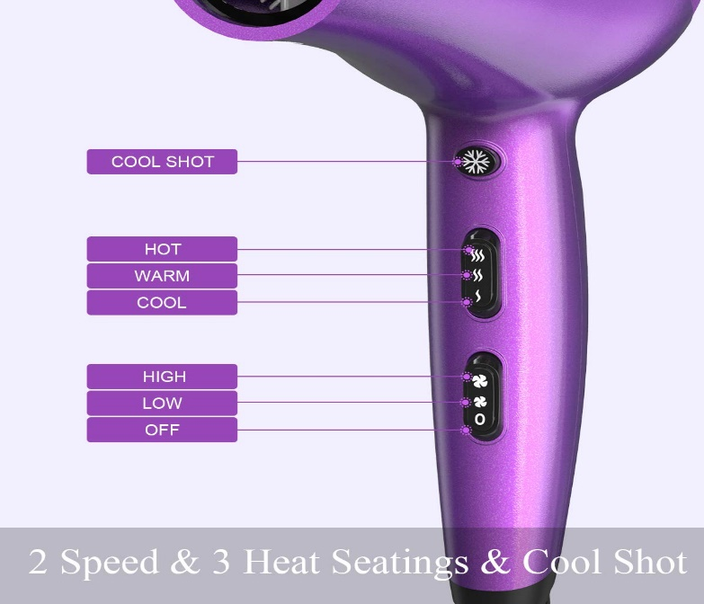
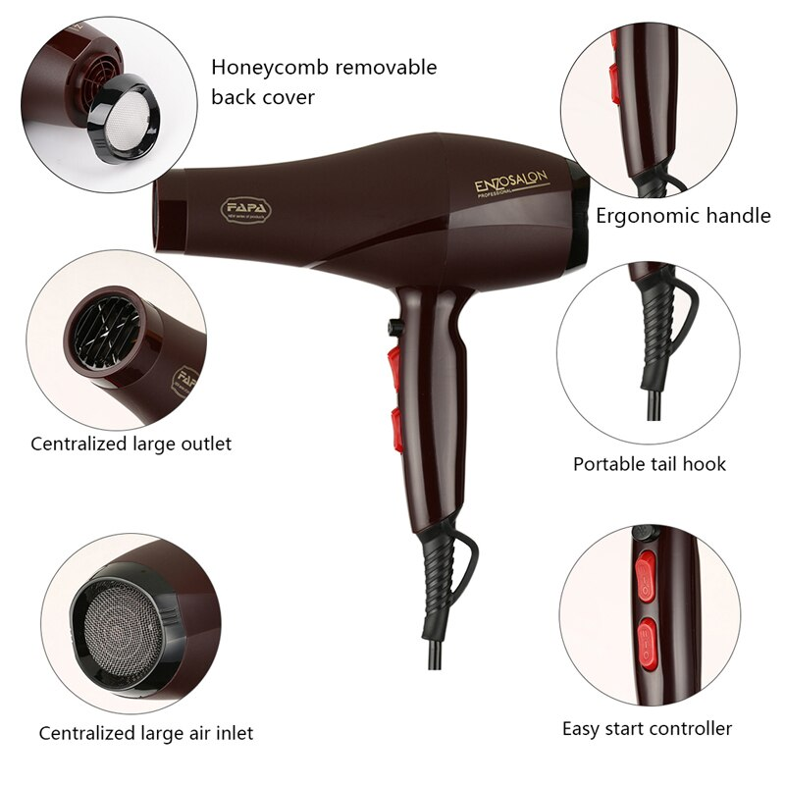
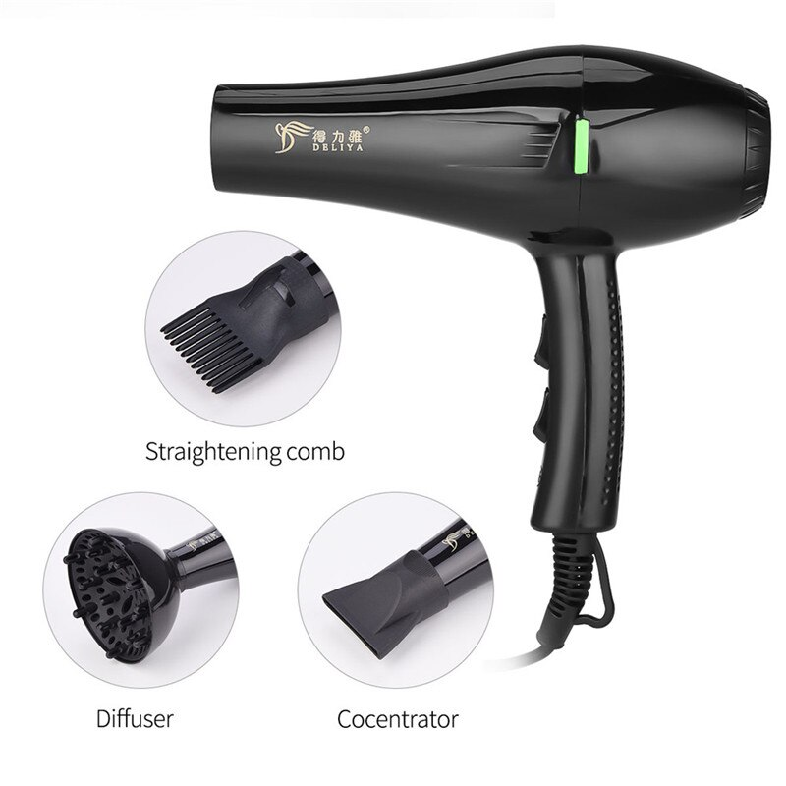
Elektr fenning tuzilishi va elementlari 1 – diffuzor nasadkasi; 2 – asos; 3 – tashqaridagi havoni so‘rib oluvchi teshikchalar; 4 – dasta; 5 – tarmoq simini himoyalovchi saqlagich; 6 – sovuq havo rejim tugmasi; 7 – havo harorati oqimini boshqaruvchi tugma; 8 – havo oqimining tezligini boshqaruvchi tugma; 9 – «Turbo» rejimi – o‘rtacha havo oqimi; 10 – fenni ilgich moslamasi. Elektr fen qanday ishlaydi

Slide 3
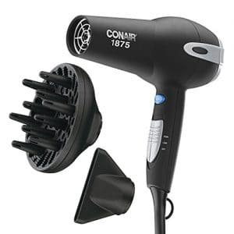
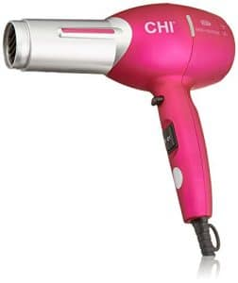
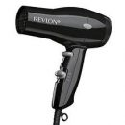
Elektr fen qanday ishlaydi? Elektr fenlar ikki qismdan iborat: qizdiruvchi element va elektr dvigatel. Ular ~220 volt 50 Hz tarmoq kuchlanishidan oziqlanadi. Qizdiruvchi element sifatida nixrom spiralidan foydalanilgan, spiral issiq havoni ta’minlab beradi. Elektrofenlarda o‘zgaruvchan va o‘zgarmas tokda ishlaydigan elektr dvigatellardan foydalanilgan. Spiral ma’lum qarshilikka ega, undan oqib o‘tayotgan tok boshlang‘ich kuchini yo‘qotadi va diod ko‘prigidan o‘tib o‘zgarmas tokka aylanadi hamda elektr dvigatelga uzatiladi. Elektrofenlardagi elektr dvigatellar 12 V, 24V va 36 voltda ishlaydi, kam holatlarda ~220 voltda ishlaydigan elektr dvigatellardan foydalaniladi. Elektr dvigatel parragi tashqaridagi havoni so‘rib spiralga yo‘naltiradi. Elektr fen chiqishida issiq havo olinadi. Elektr fenning quvvati spiralning qalinligi va elektr dvigatelning quvvatiga bog‘liq. 172 Elektr fenlarning chiqishidagi havo harorati darajasini spiralni qo‘shib yoki ajratib o‘zgartirish mumkin. Buning uchun elektr fenning dastasidagi harorat darajasi tugma rejimini o‘zgartirib amalga oshiriladi. Tugmalarni va havo bosimini elektr dvigatelning aylanish tezligini oshirib o‘zgartirish mumkin. Bu elektr fenning dastasidagi tugmani o‘zgartirib amalga oshiriladi. Qizdiruvchi element (spiral) presslangan issiqqa bardosh qog‘ozning ustiga o‘raladi, spiral bir yoki ikki chulg‘amli bo‘ladi. U harorat darajasi dastadagi boshqaruvchi tugma yordamida boshqariladi. Undan elektr toki oqib o‘tganda elektr energiyani issiqlik energiyasiga aylantirib beradi. Spiral cho‘g‘lanmasligi uchun unga doimo elektr dvigatel parragidan sovuq havo oqimini purkab turadi. Termostatning ikkita kontakti bir-biri bilan qo‘shilib turadi. Unga bimetall plastinka qotirilgan, termostat havo chiqish yo‘liga o‘rnatiladi. Unga doimo havo oqimi yo‘naltirilgan bo‘ladi. Havo oqimi kamaysa, spiral qizib havoning harorati keskin ortib ketadi. Bu issiq havo termostatdagi bimetall plastinkaga ta‘sir etib, plastinka bukiladi. Kontaktlarni ajratib yuboradi va shu tariqa elektr fenni himoyalaydi. Termostat soviganidan so‘ng bimetall plastinka o‘z holatiga qaytib kontaktlar qo‘shadi. Bunday nosozlik elektr dvigatelning aylanish chastotasi kamayib ketishi hisobiga yetarli darajada elektr dvigatel parragi spiralni sovitib bera olmayotganidan sodir bo‘ladi. Elektr fenlardagi elektr dvigatellar spiralini sovitish va tashqaridagi sovuq havo oqimini so‘rib olib spiralda hosil bo‘lgan issiq havoni tashqariga chiqarib berishdan iborat. Elektr fenlardagi elektr dvigatellar turli quvvatda, o‘zgaruvchan va o‘zgarmas tokda oziqlanadi. Ularning yakor o‘qiga parrak o‘rnatib havo ventilatsiyasi ta’minlanadi. Termosaqlagichlar himoya elementi hisoblanadi. Ular issiqlik ta’sirida yoki elektr zanjiri qisqa tutashganda elektr zanjirni uzib qo‘yadi. Uni almashtirish yo‘li bilan nosozlikni bartaraf etib bo‘lmaydi, chunki elektr zanjirda qandaydir nosozlik bo‘lganligi uchun termosaqlagich elektr zanjirni uzgan, shu sabali nosozlikni ham bartaraf etish lozim. 173 Har qanday uy-ro‘zg‘or buyumi elektron boshqariladigan bo‘lsa, uning imkoniyatlari ortib boradi, bu foydalanuvchiga qulaylik yaratib beradi. Shuning uchun elektr fenning ham elektron boshqarilish sxemalari mavjud. U sochni quritish yoki turmaklash vaqtida havo bosimini ko‘paytirish va haroratini o‘zgartirish imkoniyatlari mavjud. Foydalanuvchi bu imkoniyatlardan foydalanib sochni turmaklash, quritish ishlarini amalga oshiradi. Vaziyatlar bo‘yicha elektr dvigatelning tezligini oshirish, havo haroratini oshirish yoki kamaytirish elektr fenning dastasidagi kalitlar yordamida bajariladi. Elektr fenlarning dastagidagi qo‘shish va ajratish kalitlari spiralni qo‘shish-ajratish yoki elektr dvigatelni diod orqali, spiral orqali ulab harorat va shamol tezligini o‘zgartiradi.

Slide 4
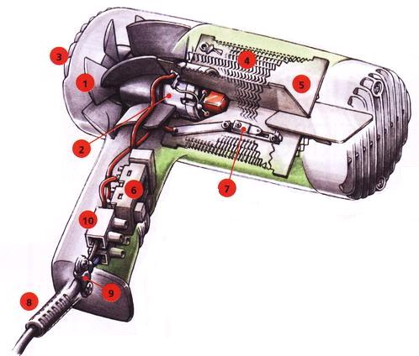
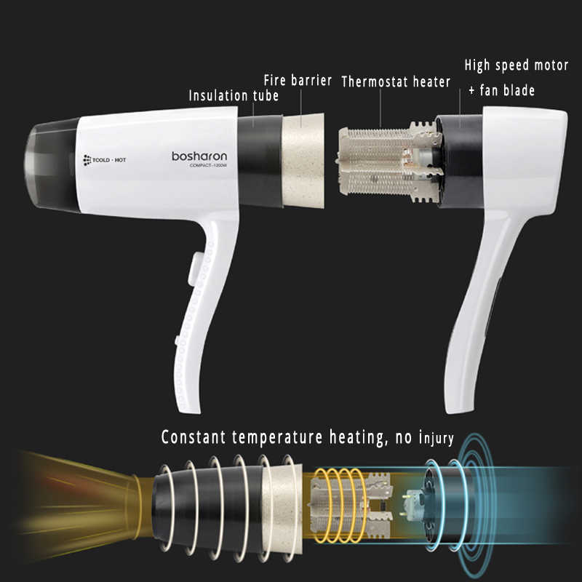
Elektr fenlar ikki qismdan iborat: qizdiruvchi element va elektr dvigatel. Ular ~220 volt 50 Hz tarmoq kuchlanishidan oziqlanadi. Qizdiruvchi element sifatida nixrom spiralidan foydalanilgan, spiral issiq havoni ta’minlab beradi. Elektrofenlarda o‘zgaruvchan va o‘zgarmas tokda ishlaydigan elektr dvigatellardan foydalanilgan. Spiral ma’lum qarshilikka ega, undan oqib o‘tayotgan tok boshlang‘ich kuchini yo‘qotadi va diod ko‘prigidan o‘tib o‘zgarmas tokka aylanadi hamda elektr dvigatelga uzatiladi. Elektrofenlardagi elektr dvigatellar 12 V, 24V va 36 voltda ishlaydi, kam holatlarda ~220 voltda ishlaydigan elektr dvigatellardan foydalaniladi. Elektr dvigatel parragi tashqaridagi havoni so‘rib spiralga yo‘naltiradi. Elektr fen chiqishida issiq havo olinadi. Elektr fenning quvvati spiralning qalinligi va elektr dvigatelning quvvatiga bog‘liq. 172 Elektr fenlarning chiqishidagi havo harorati darajasini spiralni qo‘shib yoki ajratib o‘zgartirish mumkin. Buning uchun elektr fenning dastasidagi harorat darajasi tugma rejimini o‘zgartirib amalga oshiriladi. Tugmalarni va havo bosimini elektr dvigatelning aylanish tezligini oshirib o‘zgartirish mumkin. Bu elektr fenning dastasidagi tugmani o‘zgartirib amalga oshiriladi.

Slide 5
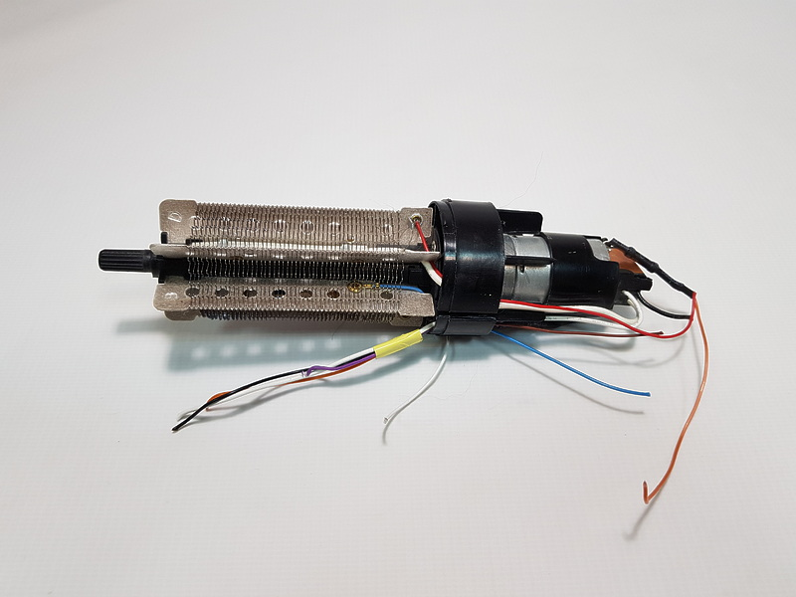
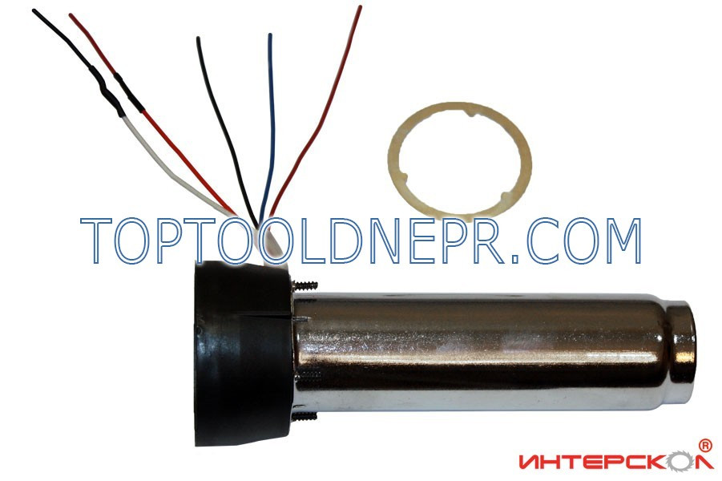
Qizdiruvchi element (spiral) presslangan issiqqa bardosh qog‘ozning ustiga o‘raladi, spiral bir yoki ikki chulg‘amli bo‘ladi. U harorat darajasi dastadagi boshqaruvchi tugma yordamida boshqariladi. Undan elektr toki oqib o‘tganda elektr energiyani issiqlik energiyasiga aylantirib beradi. Spiral cho‘g‘lanmasligi uchun unga doimo elektr dvigatel parragidan sovuq havo oqimini purkab turadi. Termostatning ikkita kontakti bir-biri bilan qo‘shilib turadi. Unga bimetall plastinka qotirilgan, termostat havo chiqish yo‘liga o‘rnatiladi. Unga doimo havo oqimi yo‘naltirilgan bo‘ladi. Havo oqimi kamaysa, spiral qizib havoning harorati keskin ortib ketadi. Bu issiq havo termostatdagi bimetall plastinkaga ta‘sir etib, plastinka bukiladi. Kontaktlarni ajratib yuboradi va shu tariqa elektr fenni himoyalaydi. Termostat soviganidan so‘ng bimetall plastinka o‘z holatiga qaytib kontaktlar qo‘shadi. Bunday nosozlik elektr dvigatelning aylanish chastotasi kamayib ketishi hisobiga yetarli darajada elektr dvigatel parragi spiralni sovitib bera olmayotganidan sodir bo‘ladi.

Slide 6
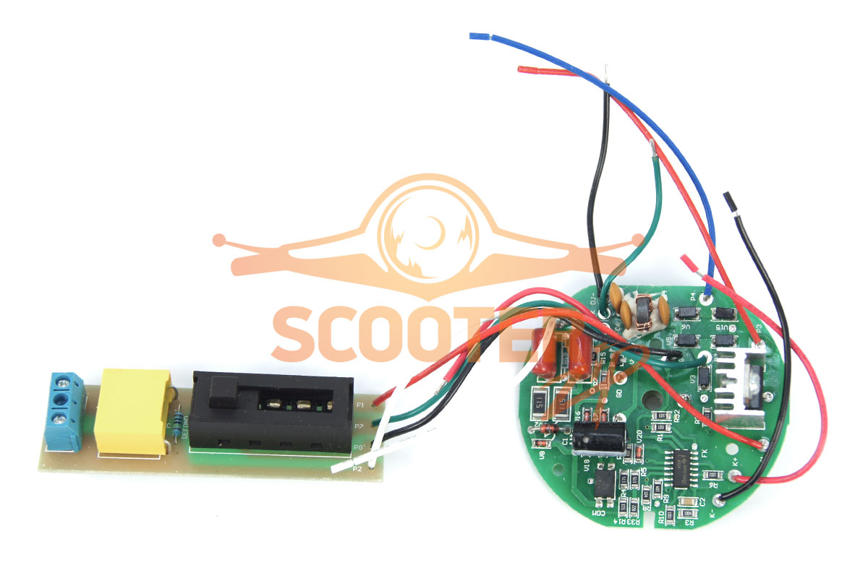
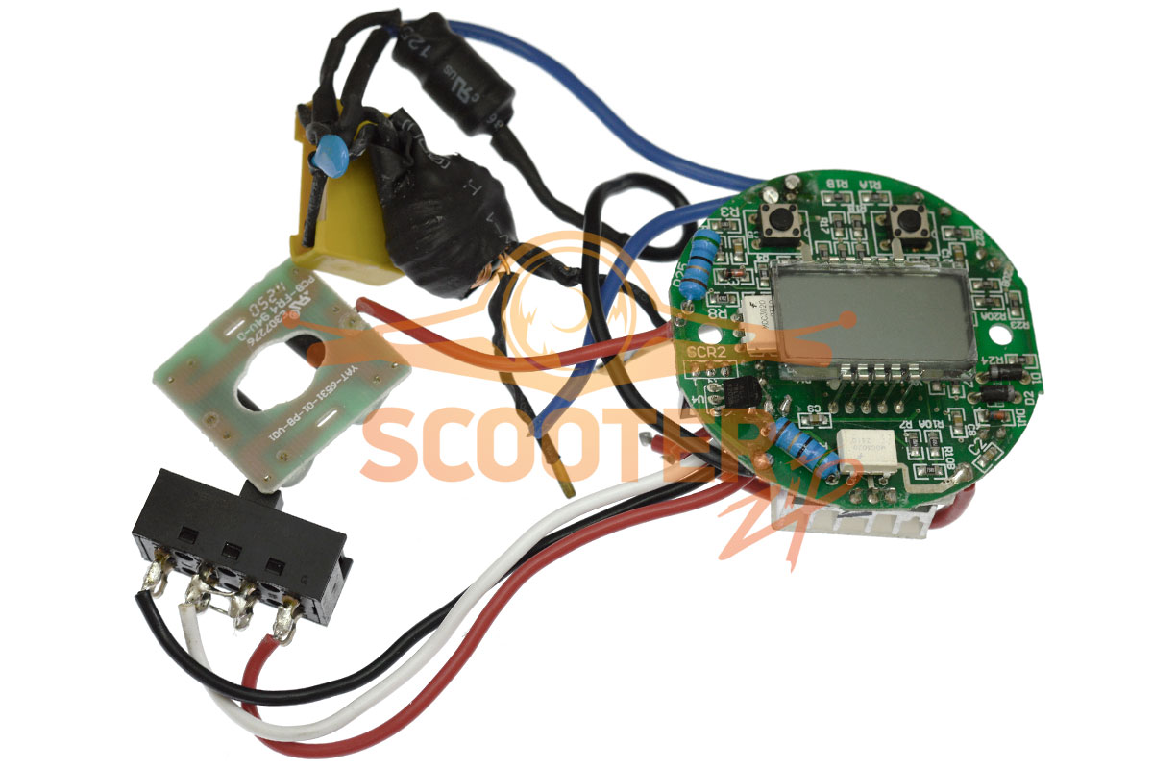
Elektr fenlardagi elektr dvigatellar spiralini sovitish va tashqaridagi sovuq havo oqimini so‘rib olib spiralda hosil bo‘lgan issiq havoni tashqariga chiqarib berishdan iborat. Elektr fenlardagi elektr dvigatellar turli quvvatda, o‘zgaruvchan va o‘zgarmas tokda oziqlanadi. Ularning yakor o‘qiga parrak o‘rnatib havo ventilatsiyasi ta’minlanadi. Termosaqlagichlar himoya elementi hisoblanadi. Ular issiqlik ta’sirida yoki elektr zanjiri qisqa tutashganda elektr zanjirni uzib qo‘yadi. Uni almashtirish yo‘li bilan nosozlikni bartaraf etib bo‘lmaydi, chunki elektr zanjirda qandaydir nosozlik bo‘lganligi uchun termosaqlagich elektr zanjirni uzgan, shu sabali nosozlikni ham bartaraf etish lozim. 173 Har qanday uy-ro‘zg‘or buyumi elektron boshqariladigan bo‘lsa, uning imkoniyatlari ortib boradi, bu foydalanuvchiga qulaylik yaratib beradi. Shuning uchun elektr fenning ham elektron boshqarilish sxemalari mavjud. U sochni quritish yoki turmaklash vaqtida havo bosimini ko‘paytirish va haroratini o‘zgartirish imkoniyatlari mavjud. Foydalanuvchi bu imkoniyatlardan foydalanib sochni turmaklash, quritish ishlarini amalga oshiradi. Vaziyatlar bo‘yicha elektr dvigatelning tezligini oshirish, havo haroratini oshirish yoki kamaytirish elektr fenning dastasidagi kalitlar yordamida bajariladi. Elektr fenlarning dastagidagi qo‘shish va ajratish kalitlari spiralni qo‘shish-ajratish yoki elektr dvigatelni diod orqali, spiral orqali ulab harorat va shamol tezligini o‘zgartiradi.

